Slide 1
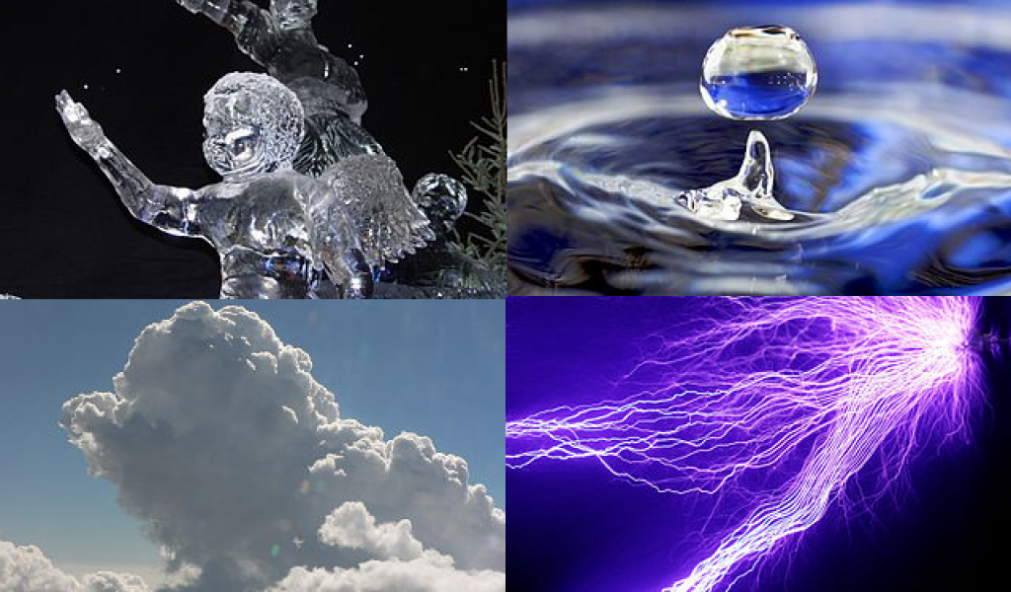
ТЕПЛОВЫЕ
ЯВЛЕНИЯ

Slide 2
Физические явления могут быть понятны
лишь после того, как
изучены движения мельчайших частиц тела
Т. Гоббс. (англ. философ)

Slide 3
Все вещества состоят из частиц (атомов, молекул), разделенных промежутками
Частицы непрерывно и хаотично (беспорядочно) движутся
Частицы взаимодействуют между собой (взаимное притяжение и отталкивание). Все зависит от расстояния между ними.

Slide 4
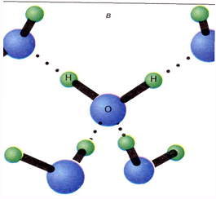
Молекулы воды
Н2О

Slide 5
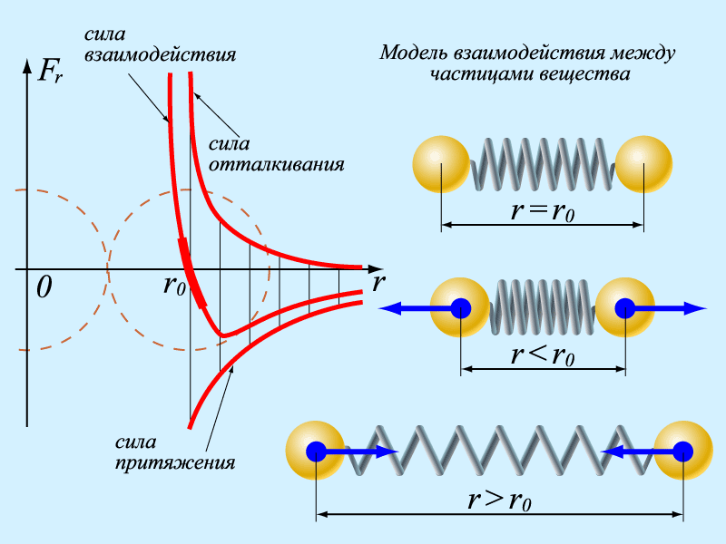
Модель взаимодействия молекул:
на расстояниях, сравнимых с размерами молекул (атомов)
заметнее проявляется притяжение,
а при дальнейшем сближении – отталкивание.

Slide 6
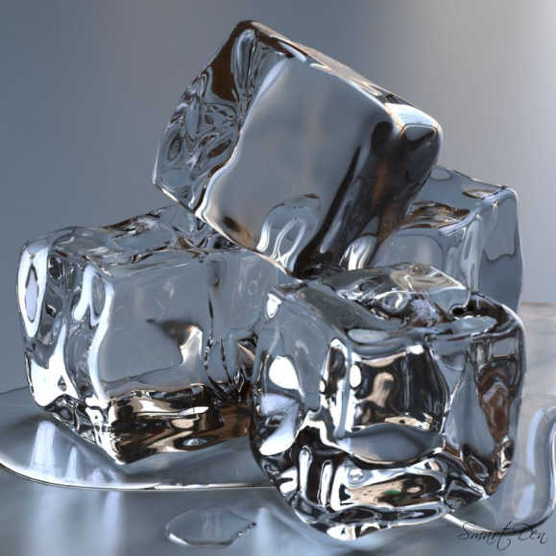
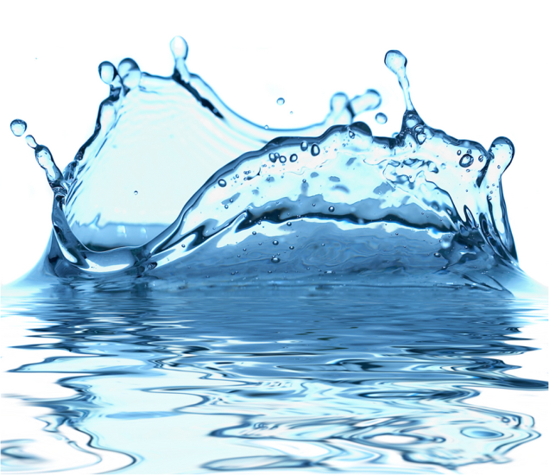
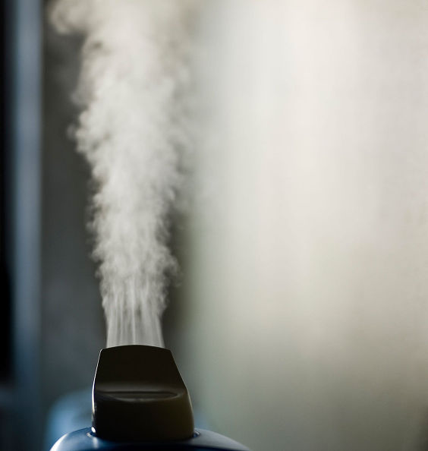
Агрегатные состояния вещества
При переходе из одного агрегатного состояния вещества к другому молекулы не меняются. Меняется их упаковка или, как говорят физики, «агрегация» (от лат. agrego – присоединять). Отсюда и происходит название «агрегатное состояние», т.е. способ упаковки молекул в веществе.
Любое вещество, состоящее из атомов или молекул, может находиться в одном из трех агрегатных состояний:
Твёрдом
Жидком
Газообразном

Slide 7
не обладает
ни собственной
формой,
ни собственным
объемом
обладает
собственным
объемом,
но не обладает
собственной формой
обладает
и собственным
объемом,
и собственной
формой

Slide 8
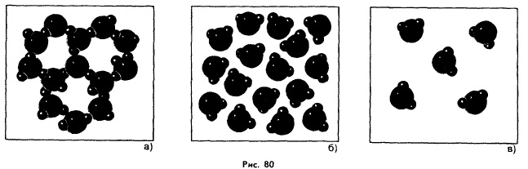
ГАЗООБРАЗНЫЕ ТЕЛА
Расстояние между молекулами в газе много
больше размера самих молекул.
Благодаря этому молекулы газа могут свободно
передвигаться и заполнять все предоставленное
им пространство.

Slide 9
ЖИДКИЕ ТЕЛА
В жидкости молекулы упакованы более плотно, чем в газе.
Они движутся так, что среднее расстояние между ними не меняется. Благодаря этому жидкость имеет постоянный объем.
Молекулы в жидкости
не создают
прочных связей,
поэтому жидкое
тело может легко менять
форму.
Жидкость принимает
форму сосуда,
в которой она налита.

Slide 10
ТВЕРДЫЕ ТЕЛА
В твердом теле среднее расстояние между молекулами не намного отличается от расстояния между молекулами в жидкости. Как правило, это расстояние меньше, но бывают исключения (например, во льду расстояние между молекулами больше, чем в воде).
Однако в твердом теле
молекулы образуют друг с
другом прочные связи,
поэтому твердые тела имеют
собственную форму.
Твердые
тела характеризуются такими
параметрами, как твердость,
хрупкость, эластичность и др.

Slide 11
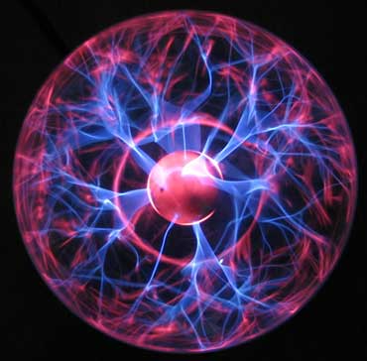
Современная физика выделяет еще одно, независимое состояние вещества – плазма.
Плазма — это ионизированный газ с одинаковой плотностью как положительных так и отрицательных зарядов.

Slide 12
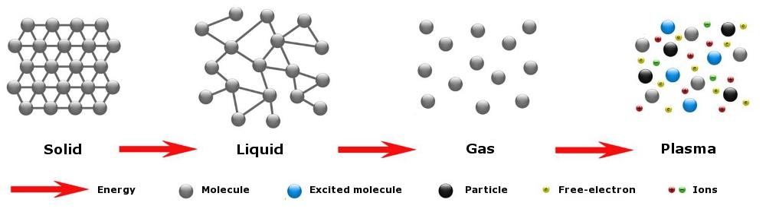
Плазма отличается от трех менее энергетичных агрегатных состояний материи, хотя и похожа на газовую фазу тем, что не имеет определенной формы или объема.
Для того, что бы из газообразного состояния перейти к плазме, газ необходимо ионизировать. От числа атомов зависит напрямую и степень ионизации.
Еще одним условием является температура.

Slide 13
Движение молекулы в плазме
Движение в плазме напоминает
молекулу жизни

Slide 14
Движение молекулы в газе
ЧАСТИЦЫ ДВИЖУТСЯ ПО ПРЯМОЙ ДО СТОЛКНОВЕНИЯ – «бродяги»

Slide 15
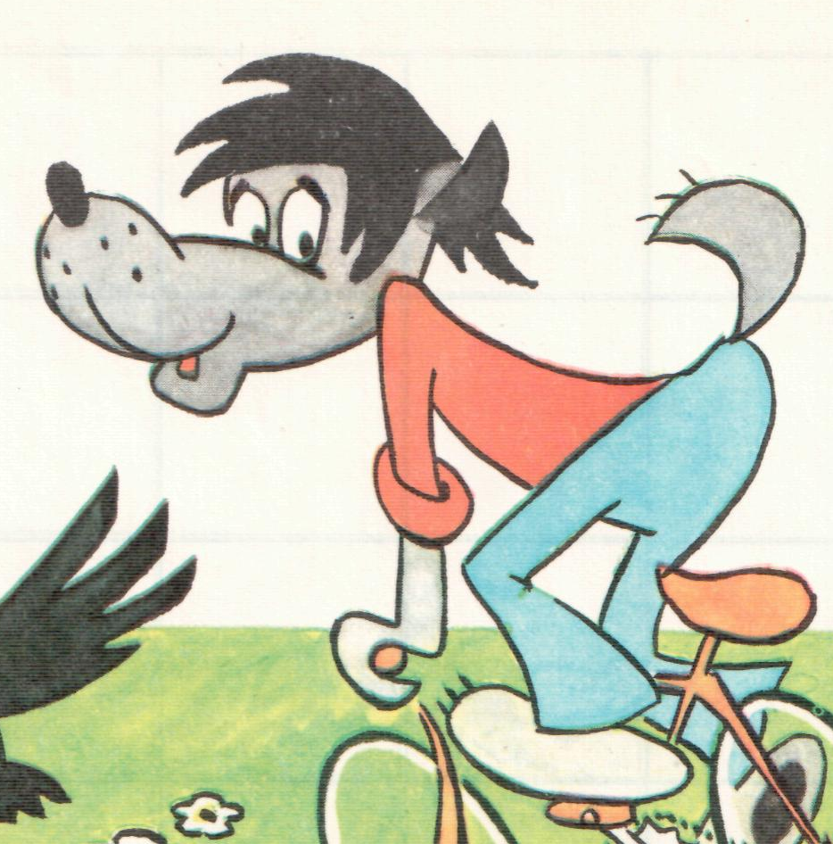
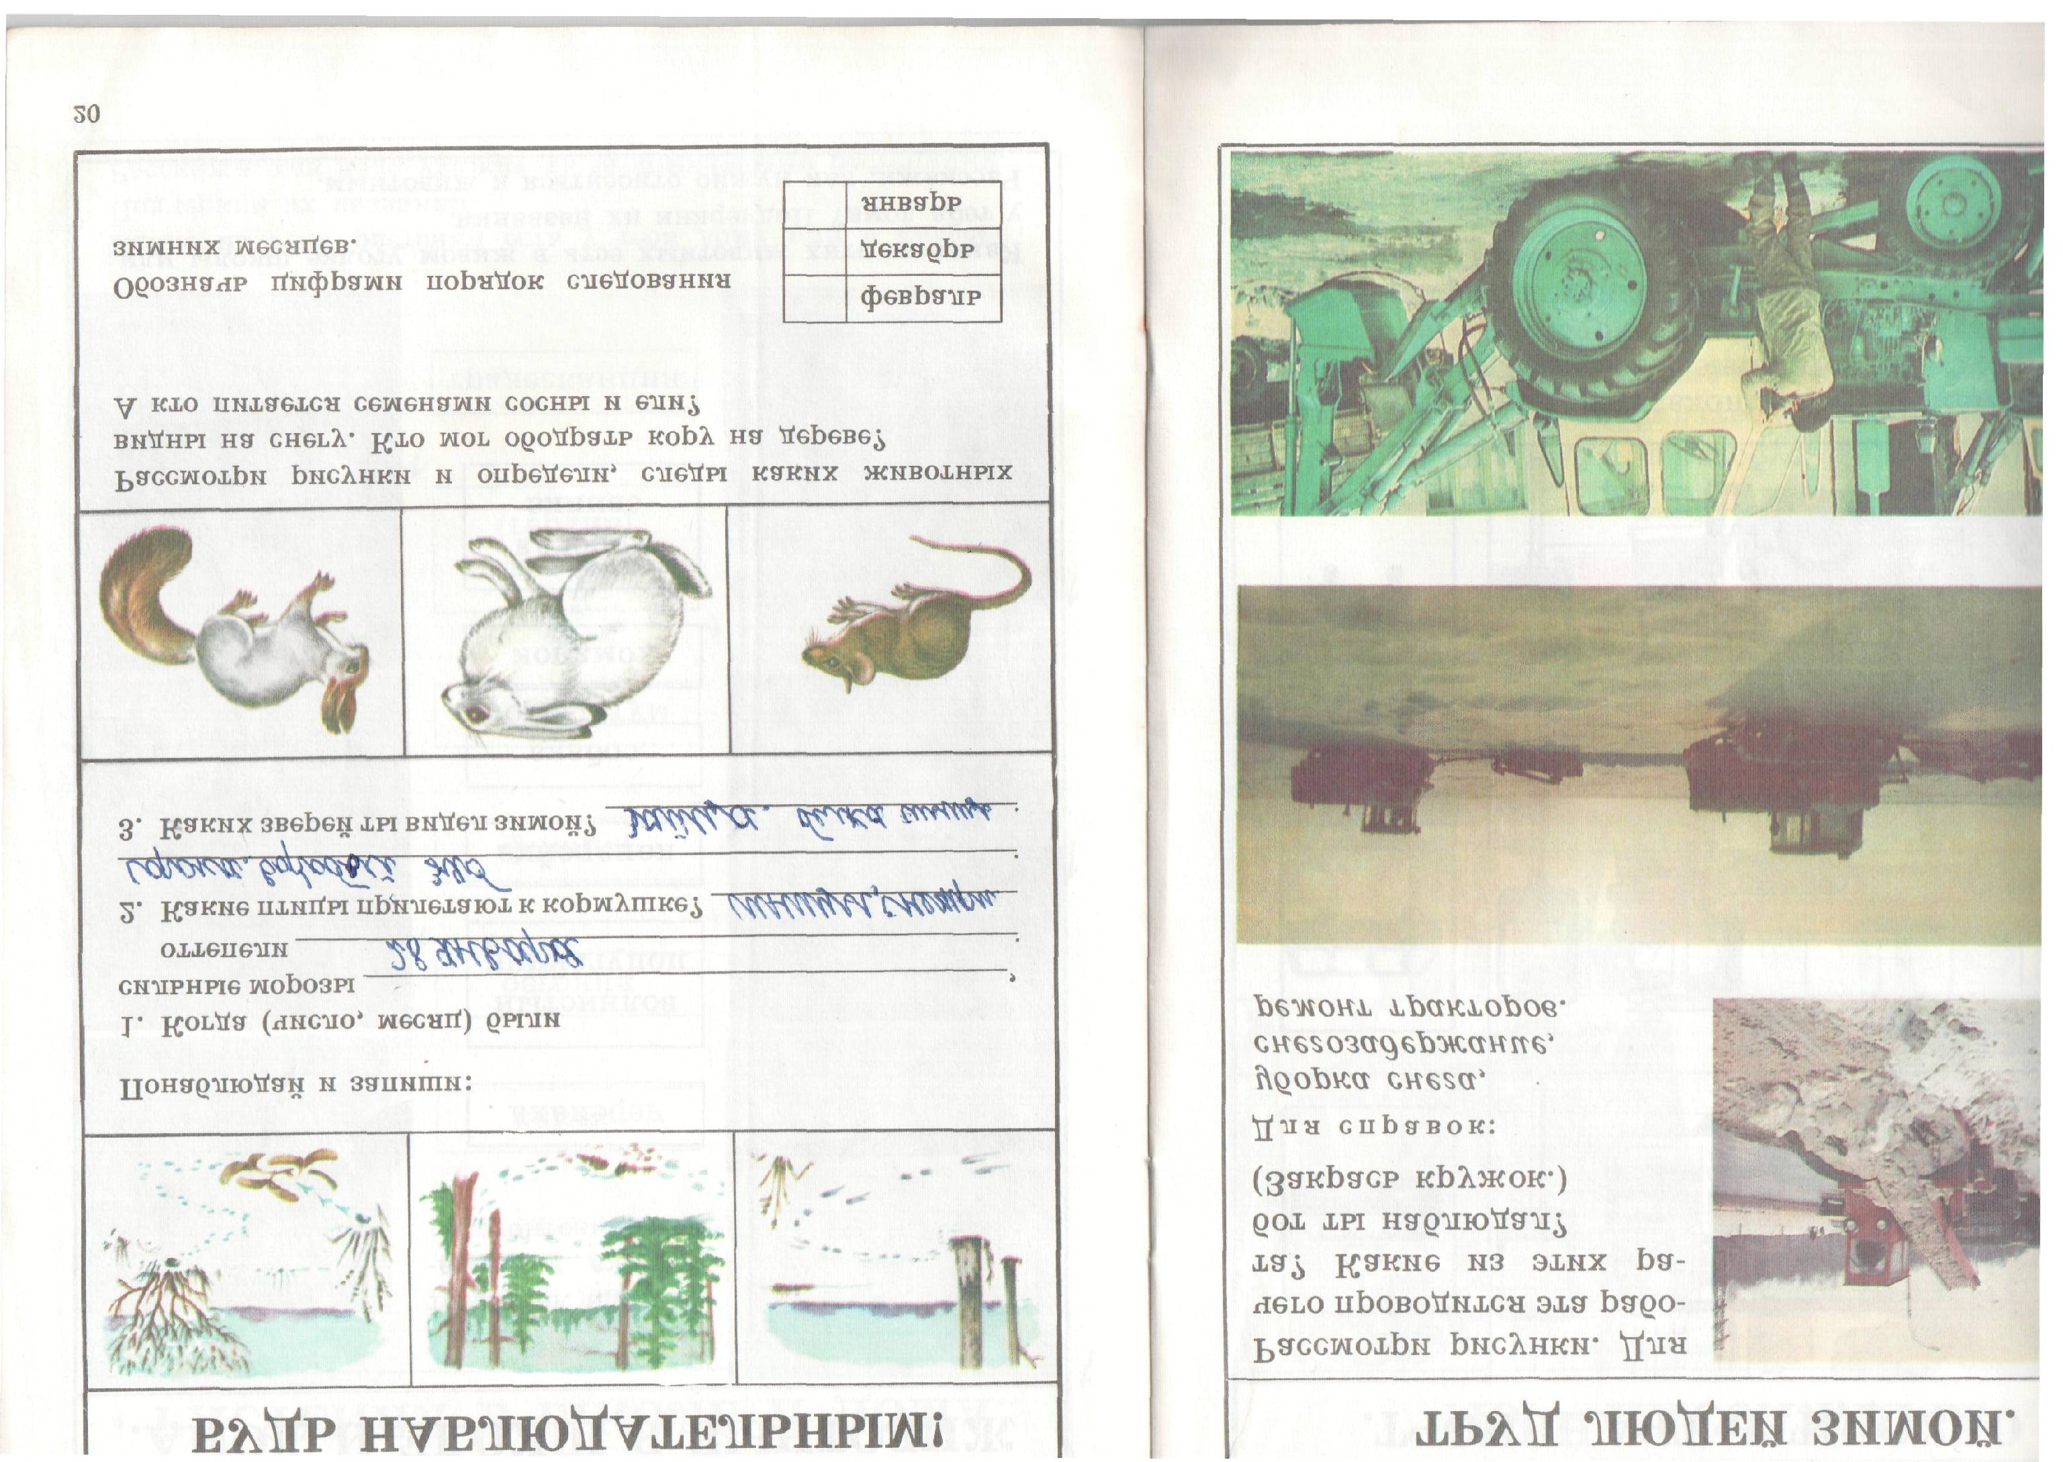
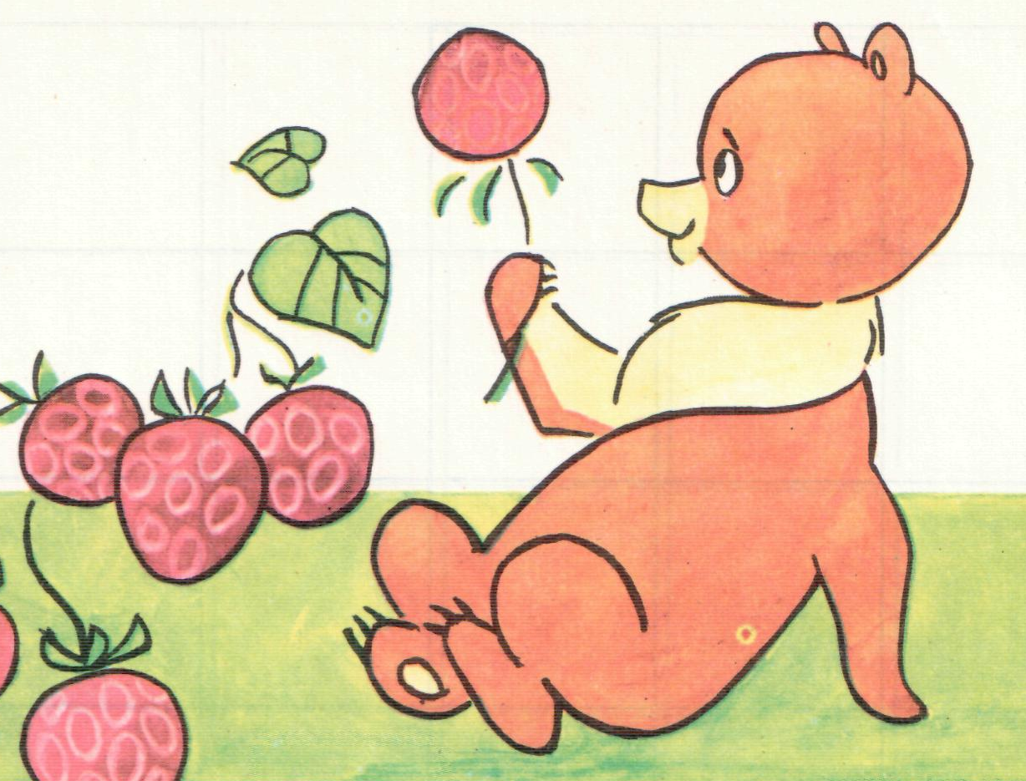

Slide 16
Движение молекулы в жидкости
Итак, жидкость течёт!

Slide 17
Движение молекул в жидкости:
«кочевники»
колеблются, вращаются, перемещаются относительно друг друга.

Slide 18
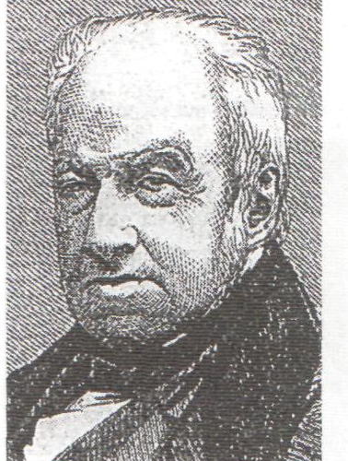
Роберт Броун англ. ботаник
(1773-1858)
В 1827 г. сделал открытие, которому суждено было сыграть очень важную роль в победе атомно-молекулярного учения
Броуновское движение
Вечное!

Slide 19
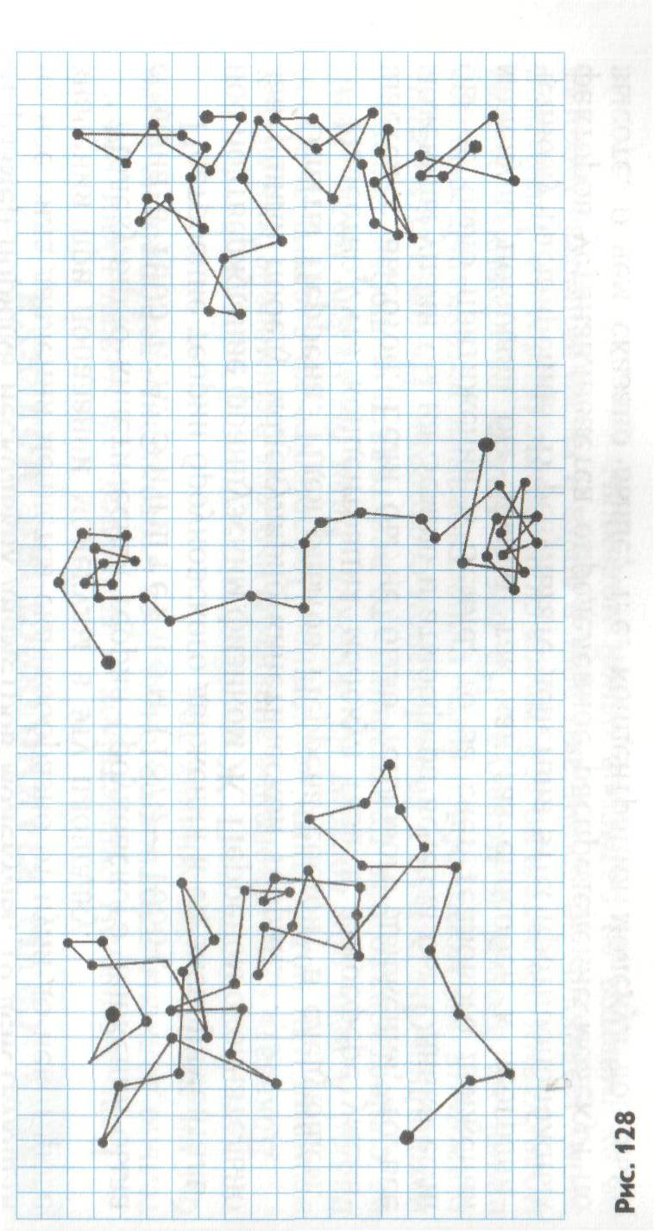
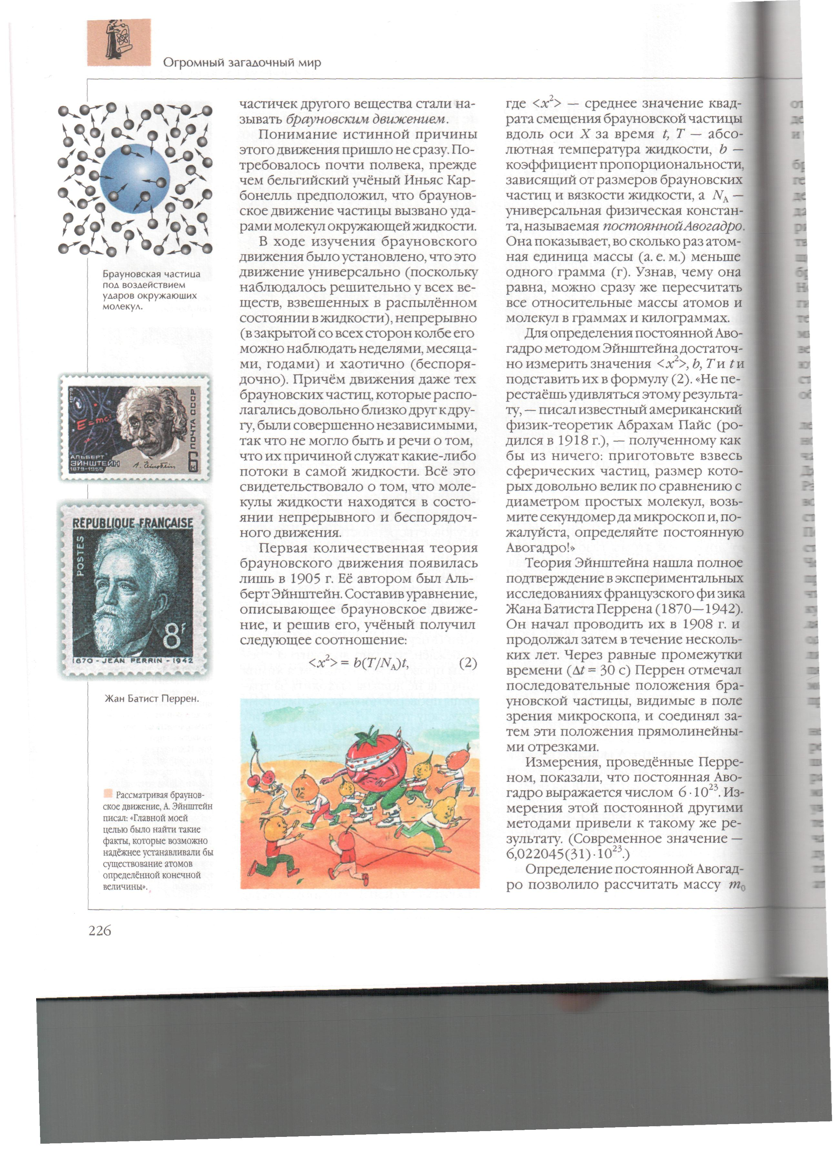
Движение броуновской частицы

Slide 20
Изменение с течением времени положения тела относительно других тел – механическое движение.
Тепловое движение

Slide 21
Тепловое движение
-беспорядочное движение частиц, из которых состоят тела

Slide 22
Кинетическая энергия
- энергия, которой обладает тело вследствие своего движения.

Slide 23
Температура связана со средней кинетической энергией молекул.
кинетиче-ская
энергия
скорость

Slide 24
Температура зависит от скорости движения частиц

Slide 27
Физический смысл температуры
В теле с большей температурой молекулы в среднем движутся быстрее.
Температура вещества определяется не только средней скоростью движения молекул, но и их массой.
Температура является мерой средней кинетической энергией частиц тела.

Slide 28
Почему, когда солят огурцы, то заливают горячий рассол?
Диффузия

Slide 29
Диффузия
Явление, при котором происходит взаимное проникновение молекул
вещества между молекулами другого.
Её скорость зависит от t.

Slide 30
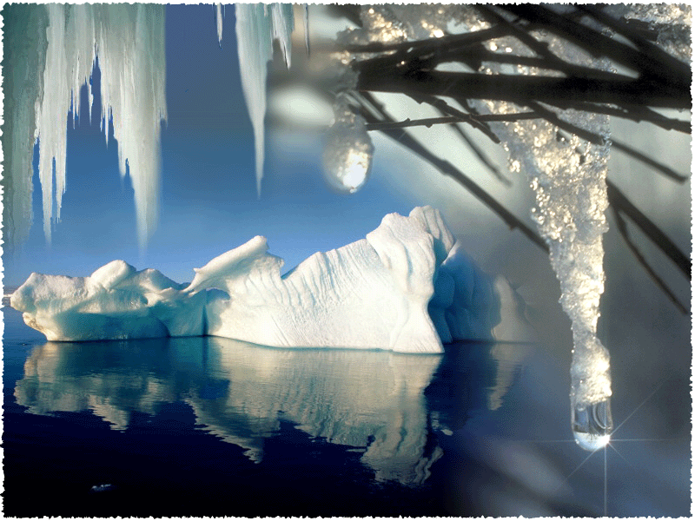
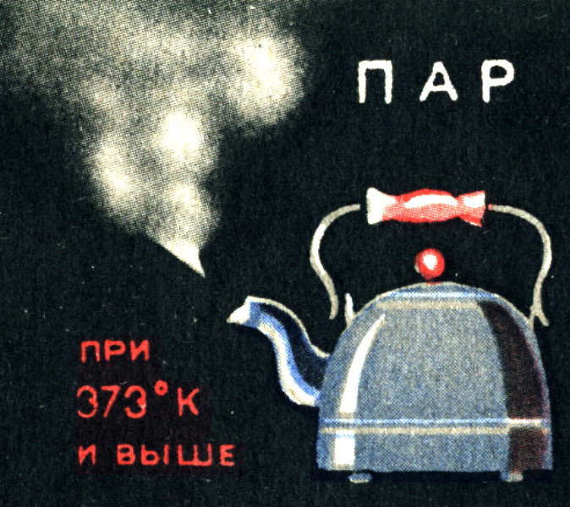
Тепловые явления -
явления, связанные с нагреванием или охлаждением тел, с изменением температуры.

Slide 31
 | Твёрдое | Жидкость | Газ
Средняя кинетич. энергия молекул |  | Увел.
Взаимодействие мол.(притяжение) |  | Увел. | нет
Движение молекул | Колеблются около положений равновесия |  | До столкновения
Их расположение | Порядок (дальний) | Нарушен | нет
Расстояние меж-ду молекулами |  |  | В разы больше
Сжимаемость |  | практически
Плотность вещ-ва | Но ρ льда < ρ воды ! | Увел.
Сохране формы
ние объёма
Внутренняя энергия |  | Увел.
Сопоставимо с размерами молекул
Занимает весь предоставленный объём

Slide 32
Существует шесть процессов, которые определяют варианты перехода вещества из одного агрегатного состояния в другое.
ЖИДКОСТЬ
плавление
конденсация
кристаллизация
парообразование
сублимация
ТВЁРДОЕ ТЕЛО
ГАЗ
десублимация

Slide 33

Плавление
Переход вещества из твёрдого состояния в жидкое называется плавлением

Slide 34
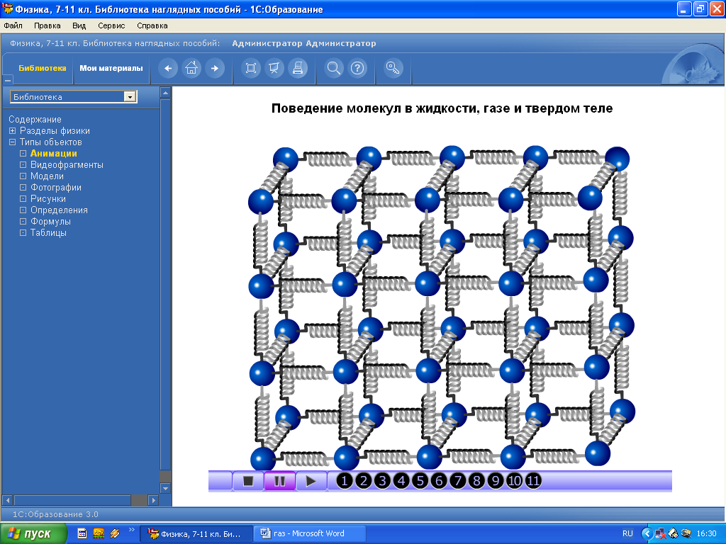
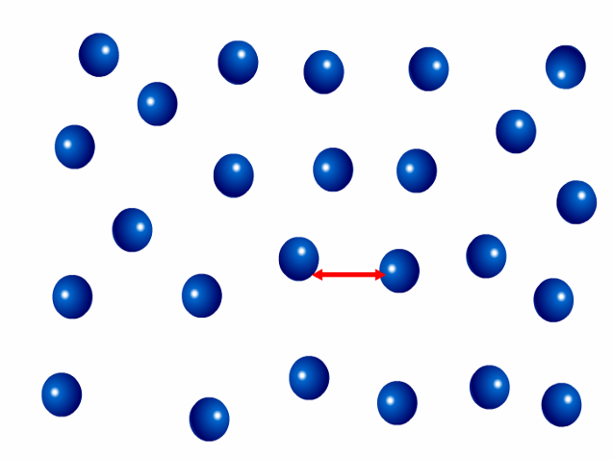
При нагревании кристаллического тела происходит
разрушение кристаллической решётки, так как ослабевают связи между молекулами
+ Q

Slide 35
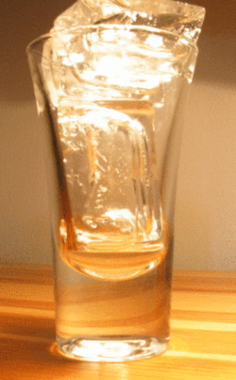
Процесс плавления происходит с поглощением тепла, но температура тела при этом не изменяется

Slide 36
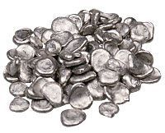
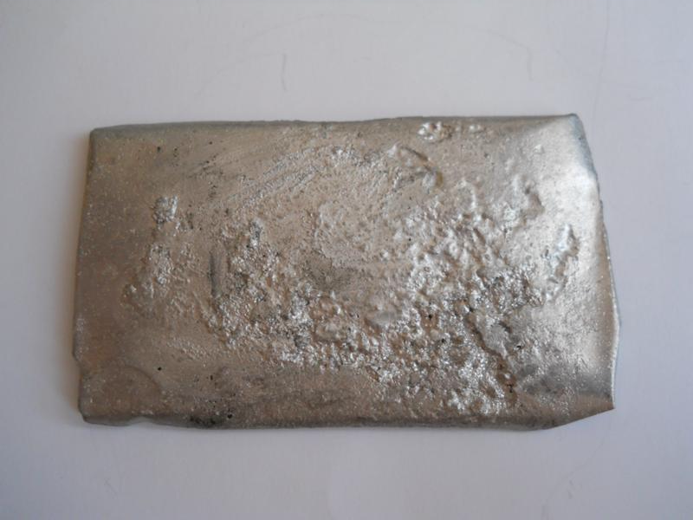
ЗНАЕТЕ ЛИ ВЫ?
Существует металл, так называемый,
сплав Вуда, который можно запросто расплавить даже в теплой воде
( +68 градусов Цельсия).
Так, при размешивании сахара в стакане металлическая ложка из этого сплава растает быстрее сахара!

Slide 37

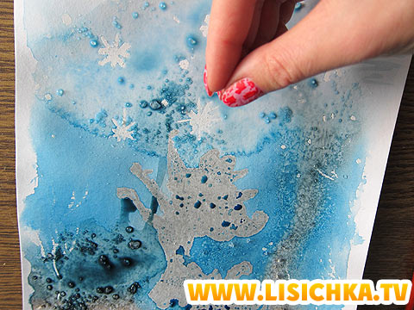
ЗНАЕТЕ ЛИ ВЫ?
Иногда, чтобы снег на тротуарах быстрее таял, их посыпают солью.
Это происходит потому, что образуется раствор соли в воде, температура замерзания которого ниже температуры воздуха.
Раствор просто стекает с тротуара.

Slide 38
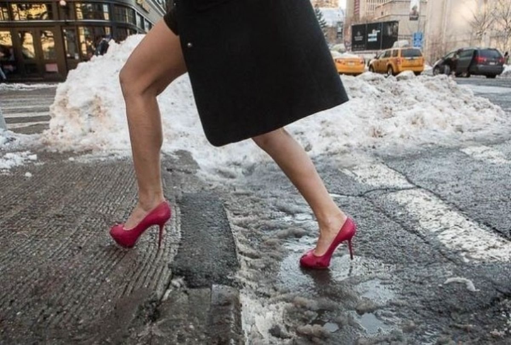

ЗНАЕТЕ ЛИ ВЫ?
Что ноги стынут больше на мокром тротуаре, так как температура раствора соли и воды ниже температуры чистого снега.

Slide 39

ЗНАЕТЕ ЛИ ВЫ?
Если из чайника налить чай в две кружки: с сахаром и без сахара, то чай в кружке с сахаром будет холоднее, т.к. на растворение сахара
(на разрушение его кристаллической решетки) тоже расходуется энергия.

Slide 40
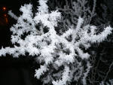
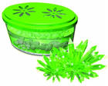
Кристаллизация
Переход вещества из жидкого состояния в твёрдое

Slide 41
Сущность процесса
При кристаллизации кристаллического тела происходит
восстановление кристаллической решётки, так как усиливаются связи между молекулами
- Q

Slide 42
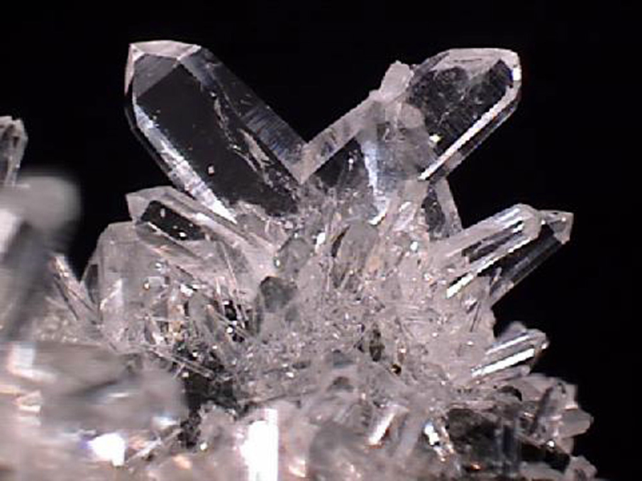
Процесс происходит с выделением тепла, но температура тела при этом не меняется

Slide 43
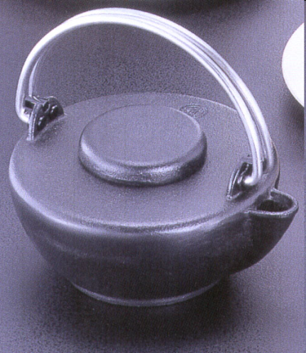
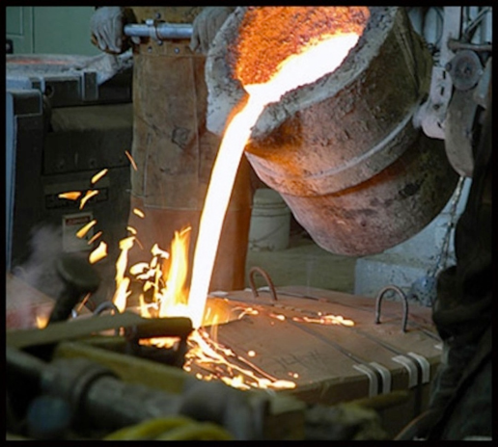
ЗНАЕТЕ ЛИ ВЫ?
Интересно ведет себя металл "чугун", который при кристаллизации расширяется.
Это позволяет использовать его как материал для художественного литья тонких кружевных решёток и настольных скульптур малых форм .
Ведь при застывании, расширяясь, чугун заполняет все, даже самые тонкие детали формы.

Slide 44
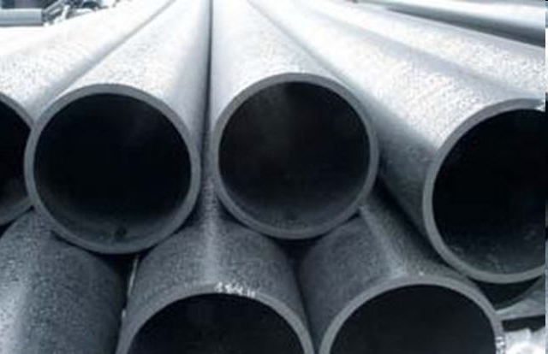
Интересно!
... что в трубах подземной части зданий вода часто замерзает не в мороз, а в оттепель!
Это объясняется плохой теплопроводностью почвы. Тепло проходит сквозь землю так медленно, что минимум температуры в почве наступает позднее, чем на поверхности земли.
Чем глубже, тем опоздание больше.
Часто за время морозов почва не успевает охладиться, и лишь когда на земле наступает оттепель, под землю доходят морозы.

Slide 45
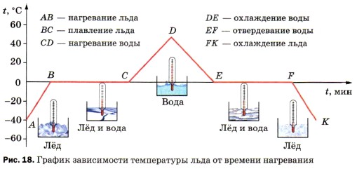
Q -
Q +
Разрушение Восстановление
кристаллической решётки

Slide 46
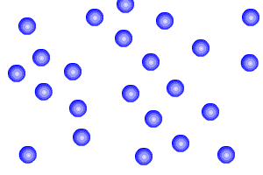
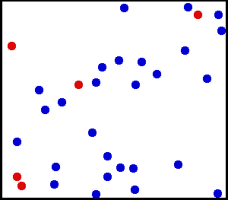

Парообразование
переход вещества из жидкого состояния в газообразное
Внутренняя энергия пара
больше,
чем жидкости
Жидкость
получает энергию
парообразование
Notes:
46

Slide 47

Если идет процесс парообразования,
то жидкости требуется сообщить некоторое количество теплоты,
а если пар превращается в жидкость,
то количество теплоты выделяется.

Slide 48

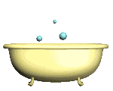
Испарение
Процесс, при котором с поверхности жидкости или твердого тела вылетают частицы (молекулы, атомы)

Slide 49
Как происходит испарение?
Водяной пар
Q
Молекулы жидкости
При испарении жидкость охлаждается

Slide 50
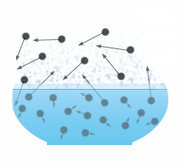
Скорость испарения
жидкости зависит от:
1) от рода вещества;
2) от площади испарения;
3) от температуры жидкости;
4) от скорости удаления
паров с поверхности жидкости
Испарение:
1) происходит при любой температуре
2) происходит постоянно и непрерывно

Slide 51
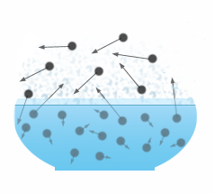
насыщенный
ненасыщенный
-ПАР -
Пар,
не находящийся в динамическом равновесии со своей жидкостью
Пар, находящийся
в динамическом равновесии со своей жидкостью
Динамическое равновесие – состояние при котором число молекул, вылетающих из жидкости, равно числу молекул, возвращающихся обратно.

Slide 52
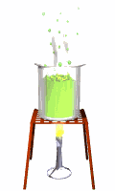
Кипение
Кипение – это интенсивное парообразование,
происходящее одновременно внутри и с поверхности жидкости.
Кипение - это процесс, при котором жидкость переходит в пар при определенной
и постоянной для каждой жидкости
температуре и не только с поверхности, но и по всему объему жидкости.
3. Кипение происходит с поглощением теплоты.
4. С изменением атмосферного давления изменяется и температура кипения:
при повышении давления температура кипения повышается.

Slide 53
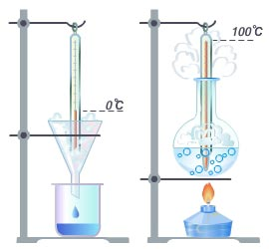
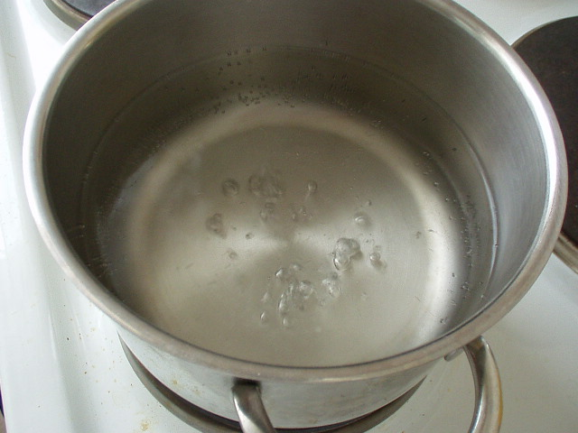
Механизм кипения воды
При нагревании испарение с поверхности воды усиливается.
Появление в жидкости многочисленных мелких пузырьков воздуха, растворённого в воде. При нагревании излишек воздуха выделяется в виде пузырьков с насыщенным водяным паром - испарение внутрь жидкости.
Пузырьки становятся крупнее и многочисленнее.
Архимедова сила, действующая на пузырьки, возрастает и при температуре близкой к кипению они всплывают.
С приближением к поверхности объём пузырьков резко возрастает, на поверхности они лопаются, находящийся в них насыщенный пар выходит в атмосферу – слышен характерный шум – вода кипит.

Slide 54
Конденсация
Переход вещества из газообразного состояния в жидкое
Пар
отдает энергию
Внутренняя энергия жидкости
меньше,
чем пара
конденсация

Slide 55
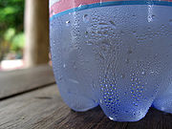
З а п о м н и:
1.Конденсация – процесс перехода молекул из пара в жидкость.
2.Вылетающие молекулы уносят с собой энергию. Внутренняя энергия пара уменьшается.
3. Конденсация водяного пара связана с понижением температуры окружающего воздуха.

Slide 56
Как происходит конденсация?
Q
При конденсации часть молекул пара возвращается обратно в жидкость.

Slide 57
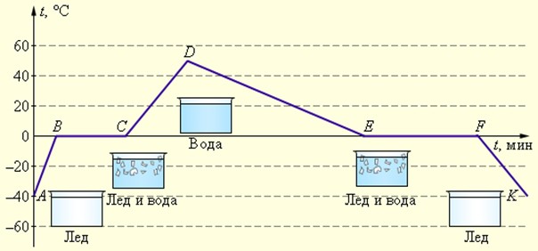
1. При нагревании увеличивается температура жидкости.
2. Скорость движения частиц возрастает.
3. Увеличивается внутренняя энергия жидкости.
Когда жидкость нагревается до температуры кипения, энергия молекул становится достаточной для того, чтобы преодолеть молекулярное притяжение.
Температура не изменяется до тех пор, пока вся жидкость не выкипит.

Slide 58
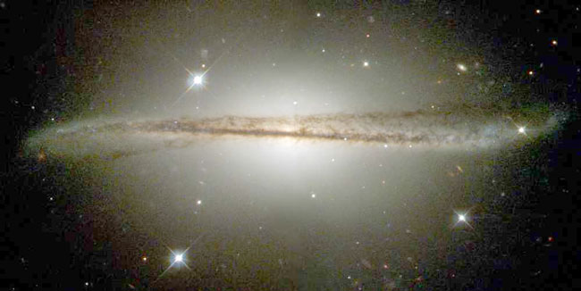
СУБЛИМАЦИЯ
Переход вещества из твёрдого состояния сразу в газообразное, минуя жидкое
Поскольку при возгонке изменяется удельный объём вещества и поглощается энергия (теплота сублимации),
возгонка является фазовым переходом первого рода.
На эффекте сублимации основан один из способов очистки твердых веществ.

Slide 59

Атомная
кристаллическая
решётка
тв.
Ц
> Tº_{пл} Tº_{кип}
Н₂О
летучиеЦ
Йод
сублимация
Br₂
Молекулярная
кристаллическая
решётка
плохо
< Tº_{пл} Tº_{кип}
Н₂О
Очень низкая электро- и теплопроводимость

Slide 60
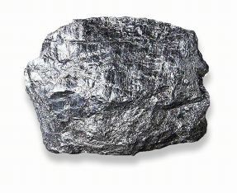
ЗНАЕТЕ ЛИ ВЫ?
Графит можно нагреть до тысячи градусов, и тем не менее в жидкость он не превратится: он будет сублимироваться.
Все запахи, которыми обладают твёрдые тела, также обусловлены возгонкой: вылетая из твёрдого тела молекулы образуют над ним газ (или пар), который и вызывает ощущение запаха.

Slide 61
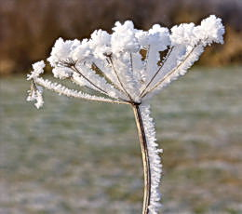
ДЕСУБЛИМАЦИЯ
Переход вещества из газообразного состояния в твёрдое, минуя жидкое. Обратным процессом является возгонка (сублимация).

Slide 62
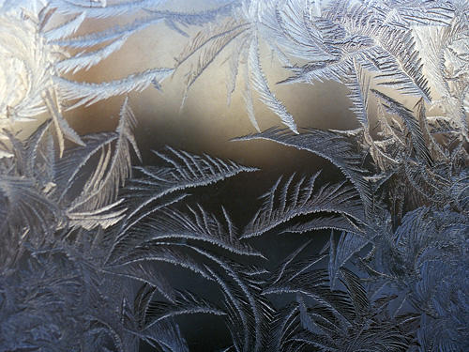
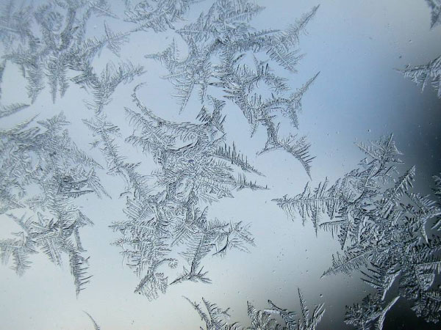
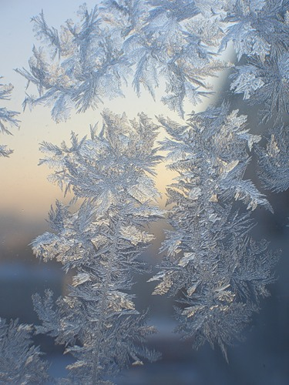
Примером десублимации является образование на стёклах ледяных узоров в зимнее время.
При десублимации высвобождается энергия.

Slide 63
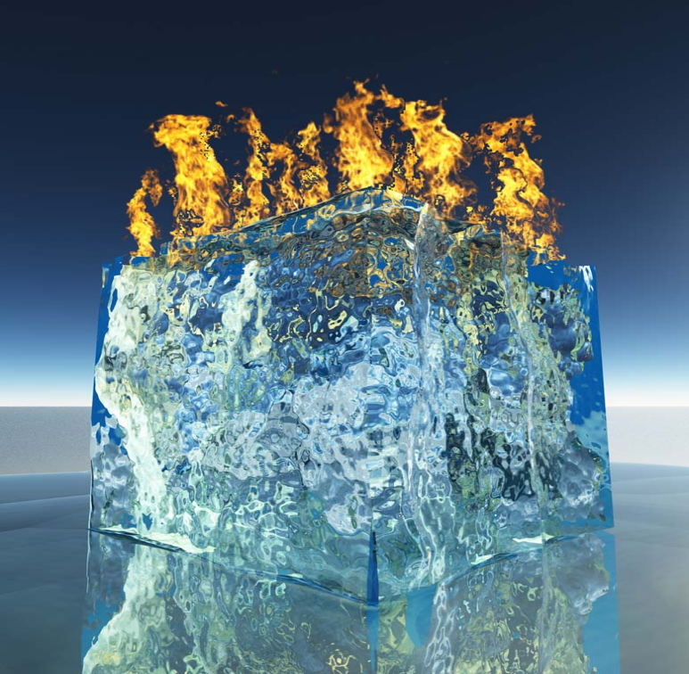
При переходах из одного агрегатного состояния в другое обязательно выделяется или поглощается тепло.
Переход от более упорядоченных структур к менее упорядоченным требуют притока тепла извне, при обратных переходах выделяется такое же количество тепла, которое поглощается при прямом переходе.
При изменениях агрегатного состояния резко изменяются электрические характеристики вещества.
Так, если металл в твердом или жидком виде - проводник, то пары металла - типичный диэлектрик.

